Slide 1

Kanser Nedir ?
Cem Karagöz

Slide 2
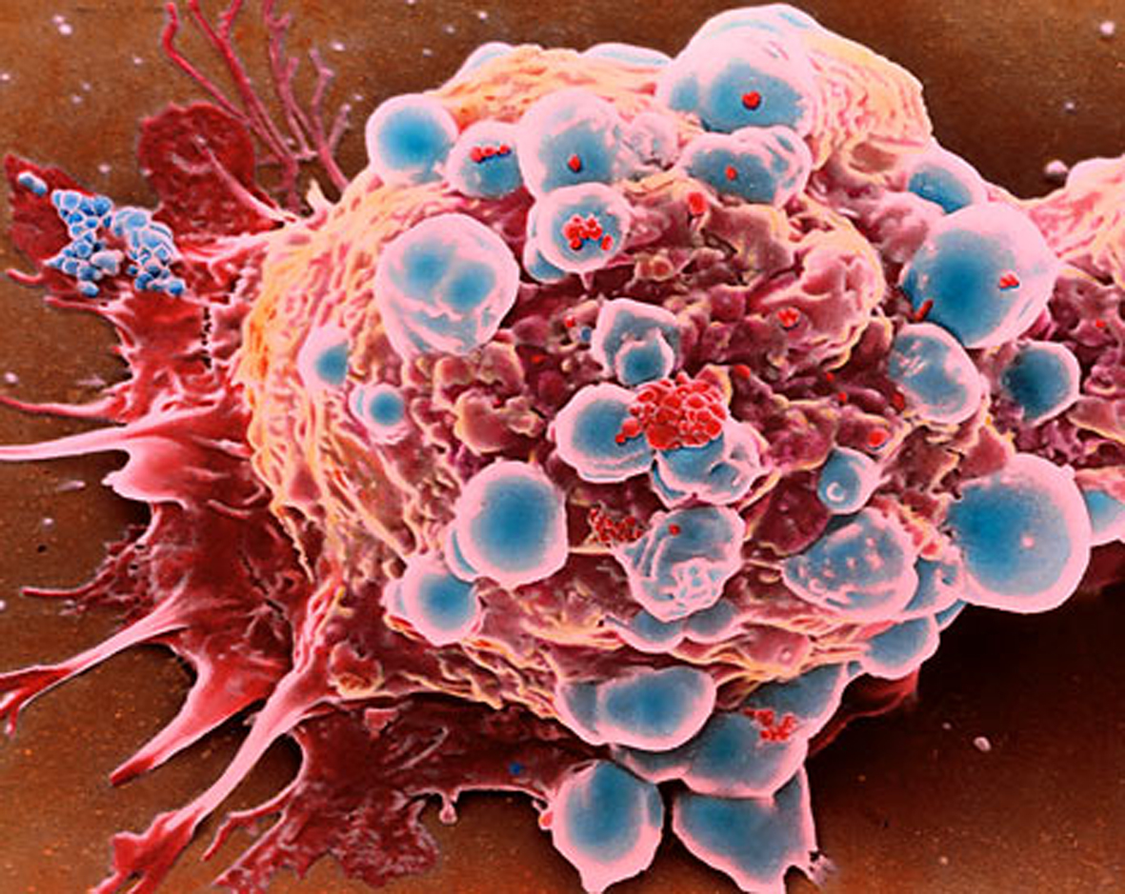
Kanser Nedir ?
Kelime anlamı olarak kanser, bir organ veya dokudaki hücrelerin düzensiz olarak bölünüp çoğalmasıyla beliren kötü urlara denir. Genel anlamda ise kanser vücudumuzun çeşitli bölgelerindeki hücrelerin kontrolsüz çoğalması ile oluşan 100'den fazla hastalık grubudur. Çok çeşitli kanser tipleri olmasına rağmen, hepsi anormal hücrelerin kontrol dışı çoğalması ile başlar. Tedavi edilmez ise ciddi rahatsızlıklara, hatta ölüme dahi neden olabilir. Fakat gittikçe gelişen tanı yöntemleri ile erken teşhis edilen kanser hastalarının çoğu tedavi olup hayatlarına kontrollü bir şekilde devam edebiliyorlar.

Slide 3
Kanserin teşhis ve tanı süreci
Biyopsi ve Kan Alımı
ImmunoHistoChemistry ve Kan Testleri
Tanı Konulması
Konumuz gereğince otopsi, kan alımı ve lam hazırlanması ile ilgili detaylar konu dışında olduğundan üzerlerinden yüzeysel bir şekilde anlatılıp geçilecektir.

Slide 4
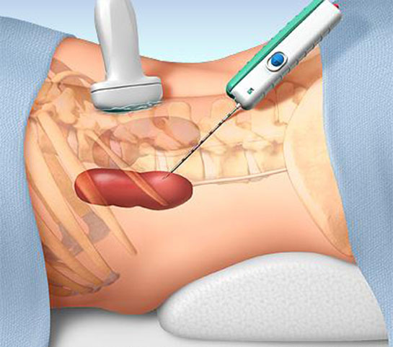
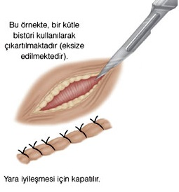
Biyopsi
Biyopsi, şüpheli dokulardan örnek alınması ve alınan dokuların laboratuvar ortamında çeşitli yöntemler ile incelenmesi işlemidir. Biyopsi için gereken doku örneği çeşitli şekillerde alınabilir ama modern zamanda yapılan biyopsilerde vakumlu iğne sayesinde şüphe duyulan dokudan çevresine zara vermeden ve vücutta iz bırakmadan doku örneği alınmaktadır.

Slide 5
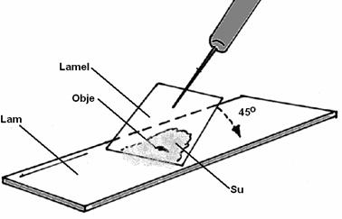
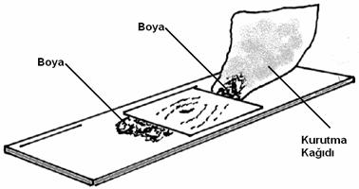
LAM, lamel ve prob Hazırlama
Lamel Hazırlanması
Alkol ile temizlediğimiz lamel üzerine kuruduktan sonra numunemizden damlatılır.
Etanol serisinde ( %70, %85, %100 ) her birinde 2 dakika RT'de geçirilir.
Prob Hazırlanması
Prob ve hibridizasyon solüsyonu -20 °C'deki dondurucudan çıkartılarak oda
sıcaklığında ısınmaya bırakılır.
2 µl probtan 8 µl hibridizasyon solüsyonundan ependorfun içine alınır. İyice pipetaj
yapılarak karıştırılır.
Denatürasyon
•10 µl prob karışımı numune üzerine dikkatlice damlatılır ve 24 x 24 mm lamel ile
kapatılır.
Hibridizasyon cihazında 75 °C'de (artı/eksi 1°C ) ısıtılarak 2 dakika denature edilir.
Hibridizasyon
Hibridizasyon cihazında 37°C'de (artı/eksi 1°C ) bir gece süresince inkübe edilir.
Çeşitli yöntemler çeşitli lam hazırlama ve işaretleyici gerektirse de çoğu yöntem dokunun kalınlığının yaklaşık olarak 3µ-5µ arasında olması gerekmektedir. Bu sunumda FISH, IHC ve benzeri bir iki benzeri testi inceleyeceğim.

Slide 6
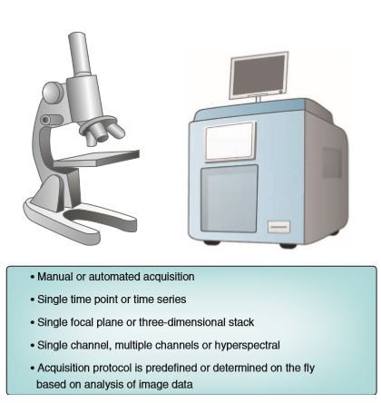
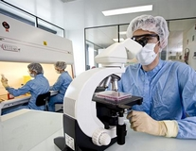
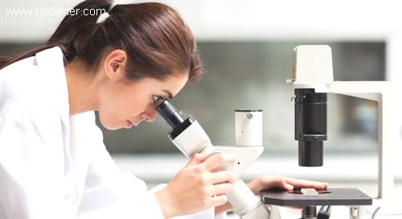
Test aşaması
Test aşaması protokol ve yapılan teste göre değişse de sonuçlar hücrenin biomark ile ne kadar güçlü bir boyanma yaşadığı ve boyanan hücre sayısı ile doğru orantılı olarak değişmektedir.

Slide 7
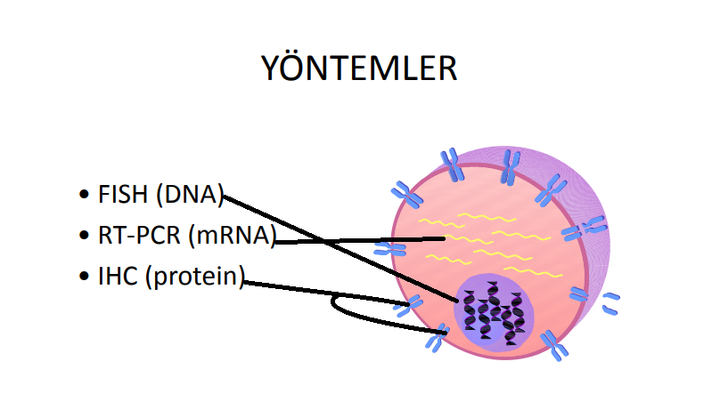
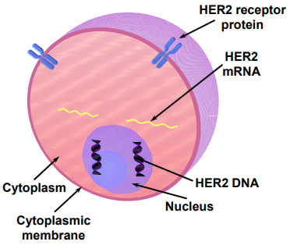
Tanı Koymakta Kullanılan Bazı Yöntemler:

Slide 8
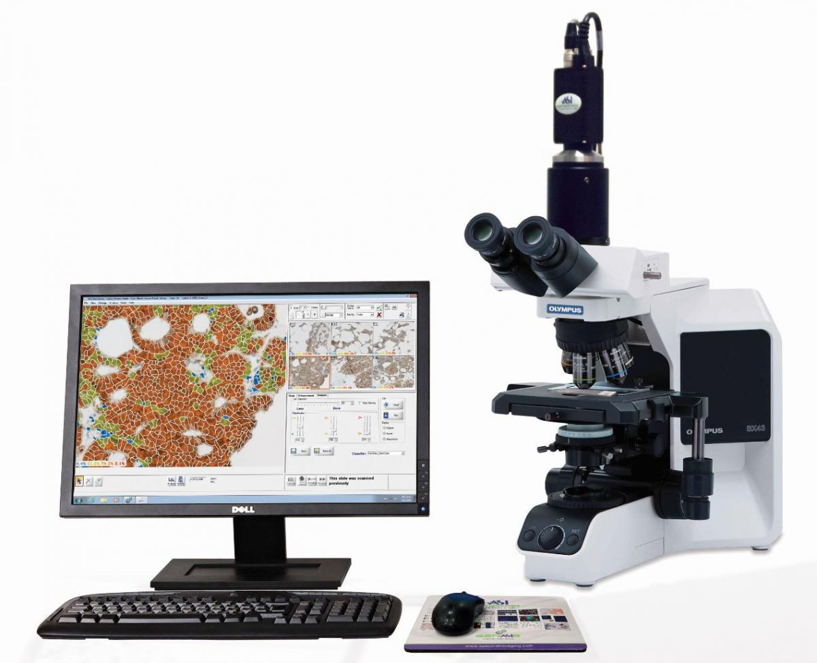
Testlerin güvenilirliği ve tekrarlana bilirliği
Bilimsel deney ve testlerde önemli olan testlerin aynı ortamda ve şartlarda tekrarlandığında daha önce yapılmış olan deneyler ile aynı ve ya çok yakın sonuçlar vermesi gerekmektedir. Fakat hücre sayımı, boyaların yayılmışlık derecesi gibi deneyi gerçekleştiren insana bağlı olduğundan testin sonucu lamı inceleyen doktordan doktora azımsanamayacak bir farklılık gösteriyordu. Testlerde ortaya çıkan farklı yorumlama ve tekrarlanamamayı ortadan kaldırabilmek için testlerin makineler ile tarafsız bir şekilde yorumlanması gerekiyor. Makineleşmenin getirdiği yararlarından biri ise test yapılan lam resimlerinin saklanmasını ve korunmasını kolaylaştırdığıdır. Bu nedenlerden ötürü her geçen gün tanı testlerinin yorumlanması ve kategorize edilmesi bilgisayarlara emanet edilmektedir.

Slide 9
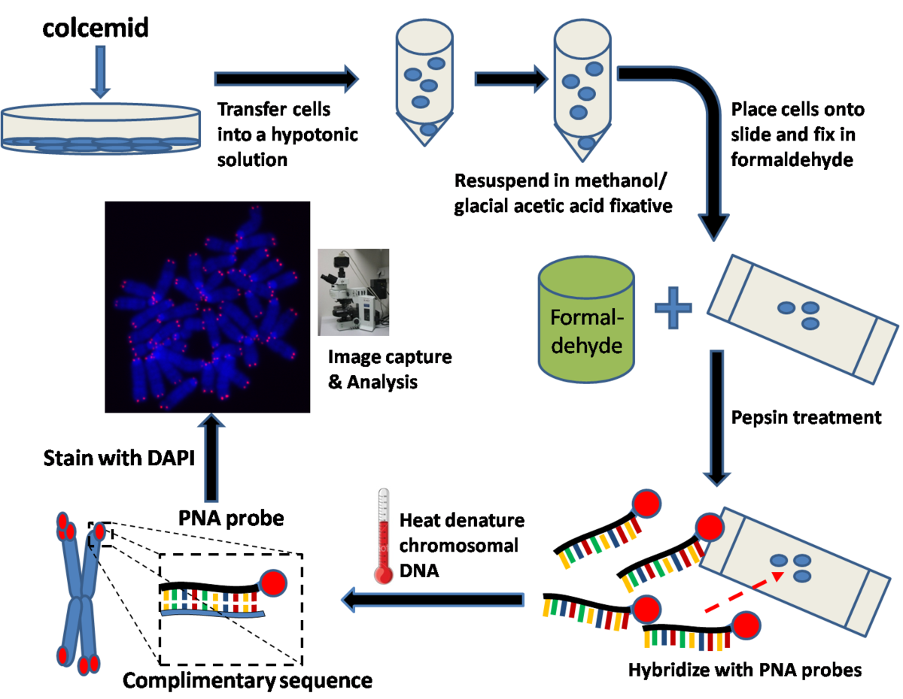
FISH(Fluorescence In Situ Hybridization)
FISH yönteminde kromozomlar boyanarak fluorescence mikroskopu ile HER2 geni ve CEP17 geni sayılır. Bu iki genin oranlarına bakılıp eğer HER2 geni +2 seviyesinde yani HER2 geninin CEP17 genine oranı +2’den yüksek ise HER2 geni amplifikasyonunu belirtir ve hastaya HER2 bastırıcı tedavi uygulanmaya başlanabilir.

Slide 10
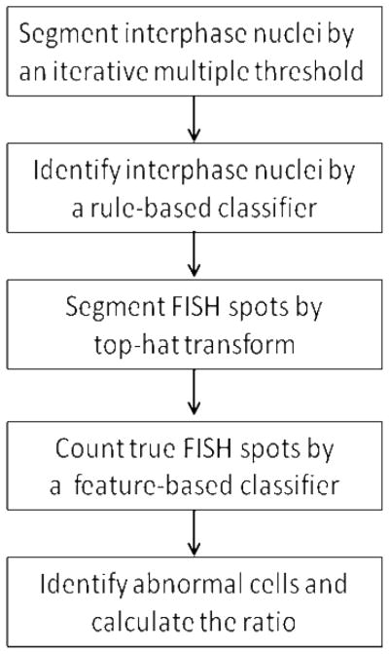
Bilgisayarlı Fısh Testi
Fish testi için bilgisayarlı otomasyon algoritması dört aşamada gerçeklenebilir:
Hücreyi bul ve işaretle.
Hücre içinde çekirdeği bul.
Çekirdek içindeki noktaları bul.
Bulunan noktaları say ve nokta histogramını tüm lam için güncelle.
Kulağa kolay gelse de bu aşamalar nasıl gerçekleniyor ?

Slide 11
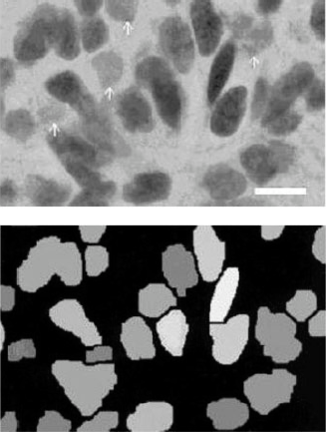
1. Hücreleri bulmak
Hücreleri bulmak için ilk önce resimde bulunan sesten kurtulmak için bazı filtreler uygulanıyor. Daha sonra resim morfolojik operasyonlar ile ilgi dışı küçük boyutlu objeleri ve üst üste gelen çekirdekler ayrılır.

Slide 12
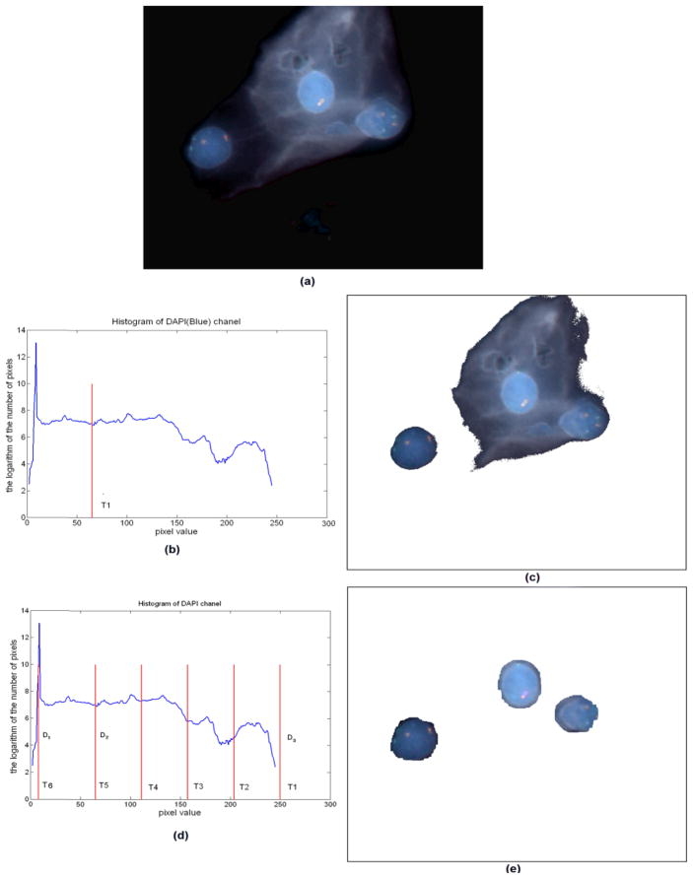
2. Çekirdeği bul ve tanımla
Bir önceki adımdan sonra , resimde bulunan objelerin büyüklükleri, şekilleri ve yoğunluğuna göre sıralanır ve hücre içinde bulunan çekirdek ve atıklar ve daha küçük olan objeler ayırt edilir ve bizim için önemli olan çekirdek seçilir.

Slide 13
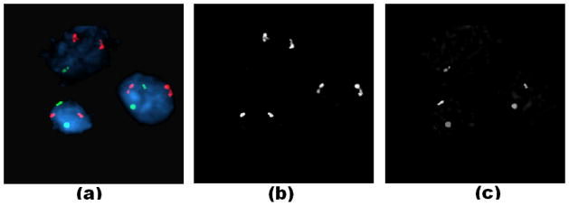
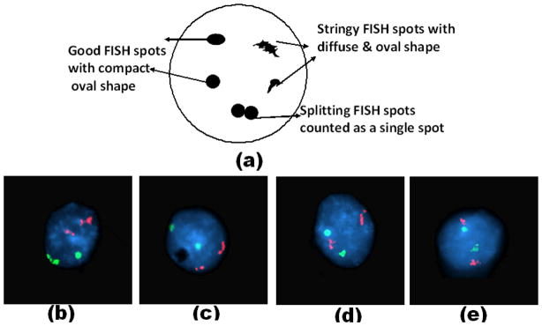
3.Çekirdek içindeki noktaları bul 4.noktaları say ve histogramı güncelle
Çekirdek içindeki önemli noktaları bulmak ve sayabilmek için ilk önce top-hat algoritması uygulanır böylece arka plan ve gereksiz ögeler resimden çıkartılarak önemli olan noktaları bırakır. Ve kalan noktalar rahatça sayılır ve histogram modeli kolaylıkla güncellenebilir hale gelir.

Slide 14
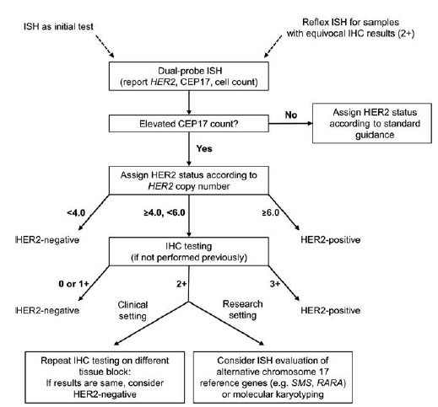
Peki ISH yöntemlerinden birisi olan FISH testi yetersiz kalırsa ?
O zaman da IHC(immunohistochemistry) testi kesin tanı koymak için uygulanır.

Slide 15
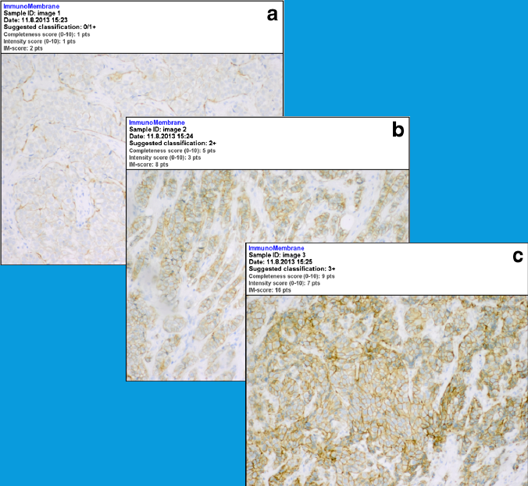
Ihc(immunohistochemistry)
HER2 geni kanser sürecinin tanısı ve gelecek planlaması üzerinde büyük etki yaratmaktadır. Eğer HER2 geni amplifike olmuş ise tedavi ve gen baskılanma yöntemi ile kanser tedavisi desteklenebilir. IHC tekniğinde hücre üzerinde bulunan reseptörler boyanır ve hücrelerin boyanma seviyesi ve boyanan hücre sayısına göre tanı yapılıp teşhis konulur.

Slide 16
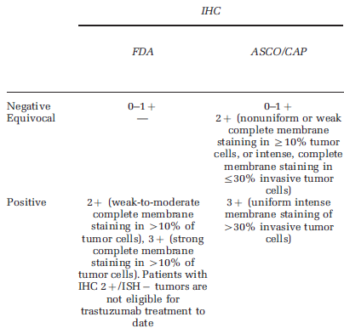
IHC TEST aşamaları
IHC testinin gerçeklenmesi ve tanının koyulması ISH testlerine göre daha kolaydır. Lam boyandıktan sonra uzman lam üzerinde hücrelerin bulunduğu bölgeyi seçip inceler ve hücrelerin durumunu sağdaki rehbere göre belirler. Fakat bu test de uzman görüşü ve yorumu gerektirdiğinden uzmandan uzmana testin sonucu değişmektedir.

Slide 17
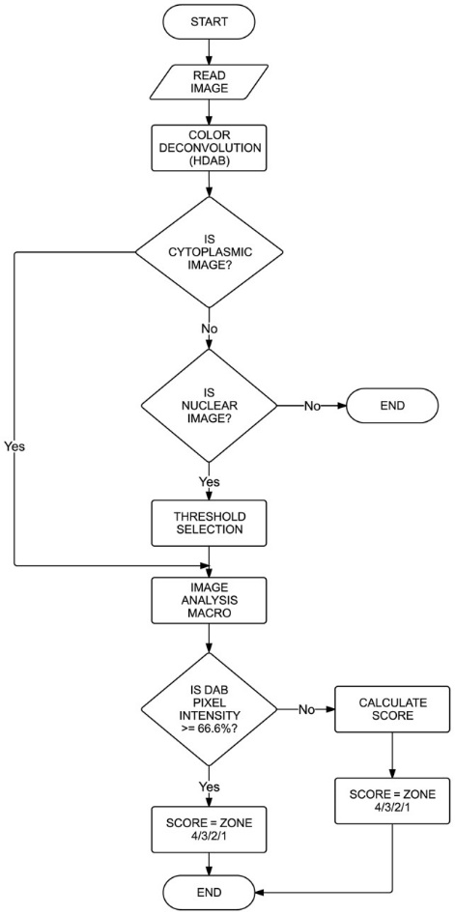
Bilgisayarlı IHC testi
IHC testi FISH testine göre bilgisayarlar tarafından daha az işlem gücü ve adım gerektirmektedir. Bu algoritmanın akış grafiği sağ tarafta gösterilmiştir. Resim okunduktan sonra tipi belirlenir. Arka plan ortadan kaldırılır. Daha sonra hücrelerin bulunduğu alanın boyanma miktarına bakılarak bilgisayar tarafından puanlanır.

Slide 18
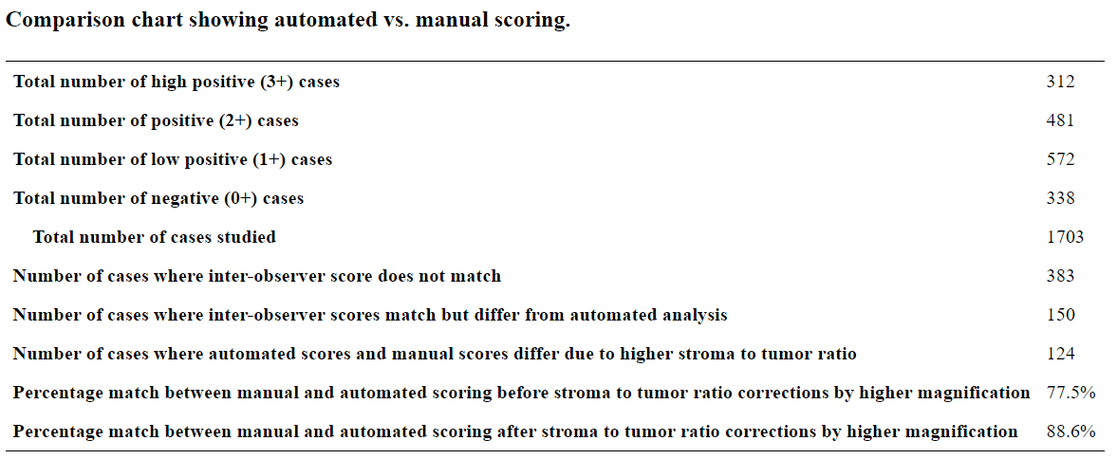
İnsan ve bilgisayar
Peki neden otomatik test ? İnsanlar bir çok alanda bilgisayarlardan daha üstün olsa da bilgisayarlar insanlardan daha adil ve tarafsızlardır günden güne o günkü hislerine göre fikirlerini ve ya değerlendirme yöntemlerini değiştirmezler. Bu nedenle tanı koymada bilgisayarlar insanlara göre daha stabildir.

Slide 19
Görüntü işlemede kullanılan bazı yöntemler
Gauss filtresi
Top-hat filtresi
Laplas filtresi(Keskinleştirme Filtresi)
Medyan filtresi
Morfolojik Operasyonlar
Watershed algoritması

Slide 20
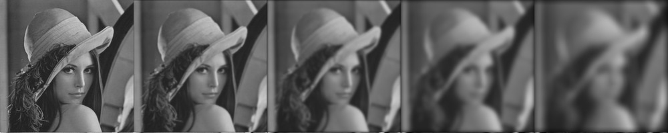
Gaus Filtresi
Gaus filtresine ve sigma değerine göre üretilen matris resim ile convol edilir bu sayede resim pürüzsüzleştirilir.
Bu filtre ile gürültünün azaltılması ve resmin daha kesin incelenmesi amaçlanır.
Sigma
2 4 8 16 32

Slide 21
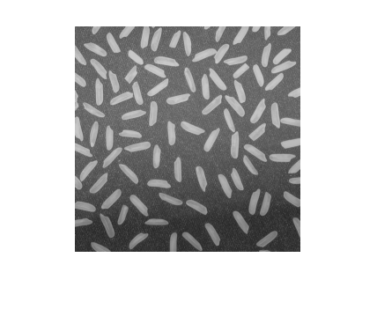
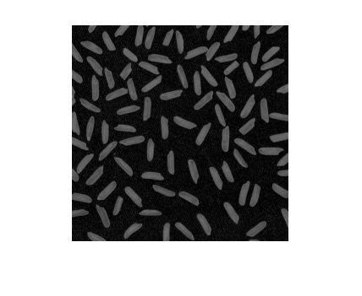
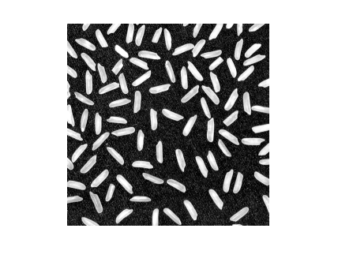
Top-hat Filtresi
Top hat filtresi uzun şapka modellerine benzediği için bu ismi almıştır. Bu filtre resimdeki baskın özellikleri ve tepeleri korur.
Önce
Filtreden
Sonra
Keskinlik
Düzeltimi

Slide 22
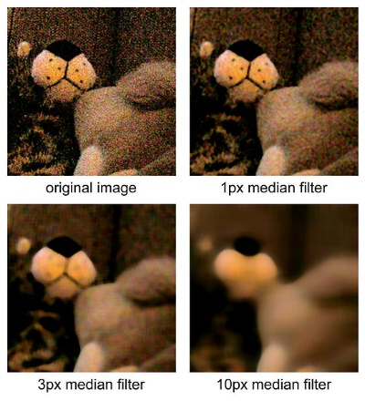
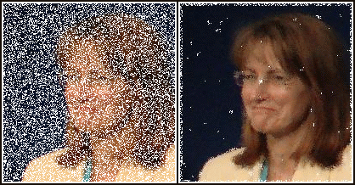
Ortalama filtre
Ortalama filtresi denmesinin nedeni bir pikselin etrafındaki belli sayıda piksel ile ortalaması alınarak seçilen resim yumuşatılır.

Slide 23
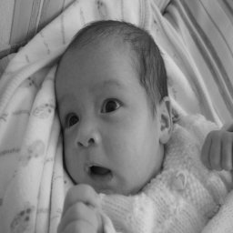
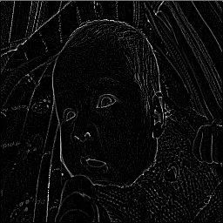
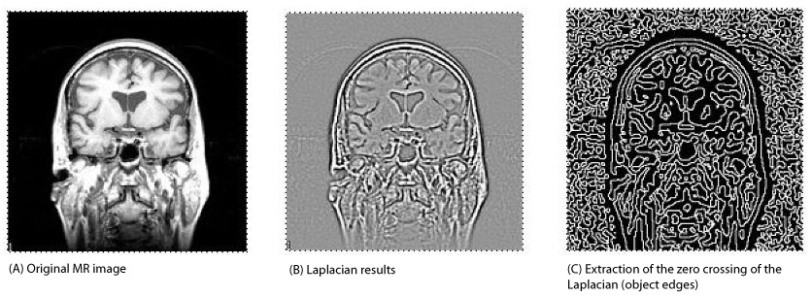
Laplas filtresi(Keskinleştirme Filtresi)
Laplas filtresi resimlerde kenar hatlarını belirlemek için kullanılır. Kenar hatları ise resmin arkaplandan ayıran ani renk değişimleri olarak açıklanabilir.

Slide 24
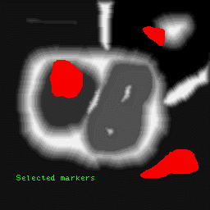
Watershed algoritması
Watershed algoritması birbirine dokunan objelerin gri değerler ile ayrılmasına denir. Göğüs kanseri tanısında çokça kullanılan bir tekniktir.
Aşamalar
Segmentasyon fonksiyonunu hesapla
Birbirine bağlı olan pikselleri bul.
Arka plan yani bir şeye bağlı olmayan pikselleri bul.
Segmantasyon fonksiyonunu modifiye et sadece arkaplan ve ön plandaki yerel minimumları marker olarak kullansın.
Watershed dönüşümünü segmentasyon fonksiyonunu kullanarak hesapla.

Slide 25
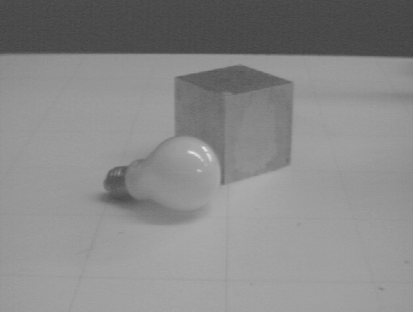
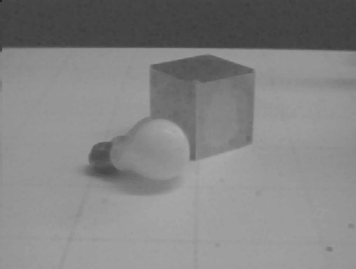
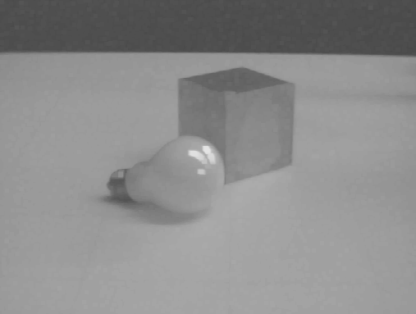
Morfolojik operasyonlar
1.Aşındırma 2.Yayma
3.Açma 4.Kapama
Resimlerin düzenlenmesi ve daha kullanışlı hale getirilmesinde kullanılan bazı operasyonlardır.
1.Aşındırma
Resmin başka bir resim ve ya matris ile birleştirilerek uygulanan ve resimden matrisin boyutuna bağlı olarak resimdeki gereksiz detayları ve sesin giderilmesini sağlar.
2.Yayma
Yaymada yapılan ana olay aşındırmanın
aksine ön plandaki elementlerin çerçevelerin büyütülmesi ve ön planda bulunan elementlerin içindeki boşlukların küçültülmesidir.

Slide 26
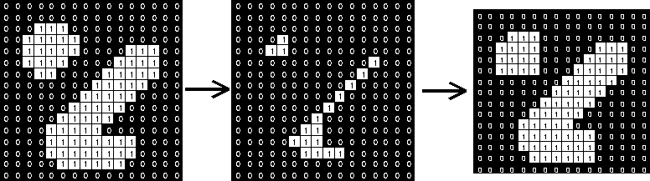
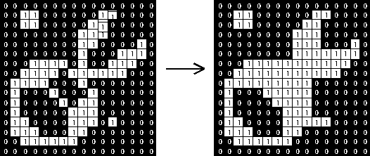
Morfolojik operasyonlar-Devam
3.Açma
Açma yöntemi basitçe resme ilk olarak aşındırma daha sonra yayma uygulanması olarak açıklanabilir.
4.Kapama
Açmanın tam tersine resme ilk olarak yayma sonrada aşındırma uygulanır. Böylece küçük olan delikler kapanır fakat resmin geneli aynı kalır.

